Slide 1

Data Science Salaries
Ladaniuc Ion, IA-211

Slide 2

Problem Statement
Problema: Evaluarea și înțelegerea factorilor care influențează salariile în domeniul științei datelor.
Importanța: Cum potem utiliza aceste informații pentru a lua decizii informate privind cariera și angajarea în domeniul științei datelor.

Slide 3

Summary Data
Data range: Setul de date acoperă perioada 2020-2023
Data size: Setul de date conține un total de 3,756 rânduri de date
Variables: work_year, experience_level,employment_type, job_title, salary_currency, salary_in_usd, employee_residence, remote_ratio, company_location, company_size

Slide 4

Scope and Objectives
Scopul analizei:
Înțelegerea și evaluarea salariilor din domeniul științei datelor în intervalul 2020-2023.
Identificarea factorilor care influențează variația salariilor în această industrie.
Furnizarea unor informații utile pentru profesioniștii din domeniul științei datelor.
Obiectivele:
Analiza tendințelor salariale
Evaluarea factorilor de influență
Impactul muncii la distanță
Recomandări pentru profesioniști

Slide 5
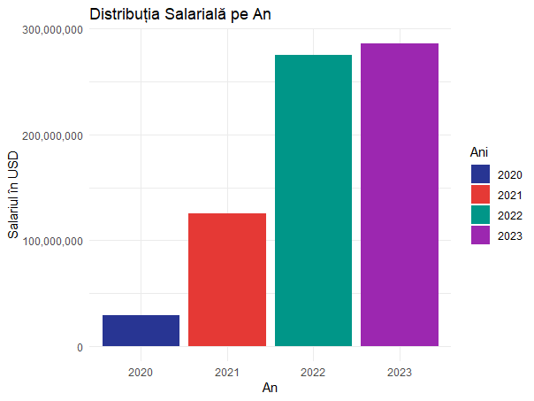
Distribuția Salarială pe ani
Acest grafic reprezintă Distribuția Salarială pe parcursul a patru ani (2020, 2021, 2022, 2023) pentru un set de date. Fiecare bară verticală arată valoarea medie a salariilor în dolari americani (USD) pentru un an specific. Culorile diferite ale barelor reprezintă anii, ceea ce permite compararea evoluției salariilor de-a lungul timpului.

Slide 6
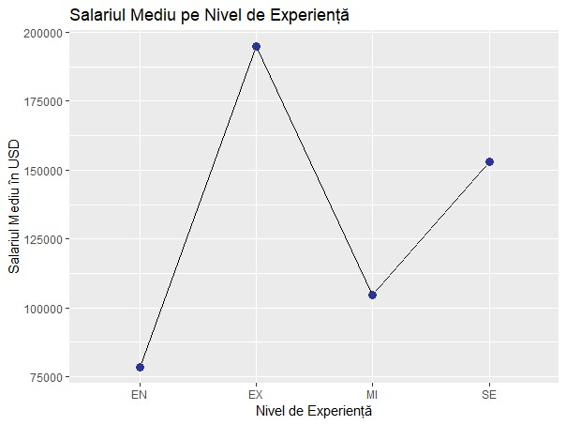
Salariul Mediu pe Nivel de Experiență
Acest grafic prezintă Salariul Mediu pe Nivel de Experiență. Pe axa orizontală, avem diferite niveluri de experiență, iar pe axa verticală, salariul mediu exprimat în dolari americani (USD). Linia neagră și punctele albastre ilustrează tendințele salariilor medii pentru fiecare nivel de experiență, cu punctele evidențiate pentru o mai bună înțelegere. Acest grafic oferă o privire rapidă asupra modului în care salariile variază în funcție de experiența profesională în această industrie, evidențiind nivelurile de salarizare și tendințele relevante.

Slide 7
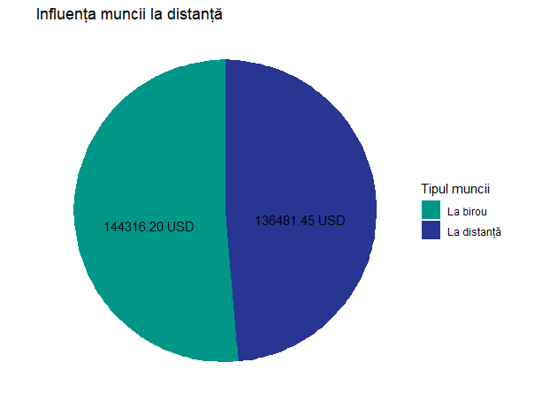
Impactul muncii la distanță
Acest grafic reprezintă impactul muncii la distanță asupra salariilor. Graficul este împărțit în două părți, fiecare reprezentând un tip de muncă: "La birou" și "La distanță." Fiecare parte a graficului prezintă proporția salariilor medii pentru categoria corespunzătoare de muncă. Valorile medii ale salariilor sunt afișate sub forma etichetelor pe fiecare parte a graficului.
El oferă o perspectivă vizuală asupra modului în care munca la distanță influențează salariile medii în industria respectivă, comparând-o cu munca în birou.

Slide 8
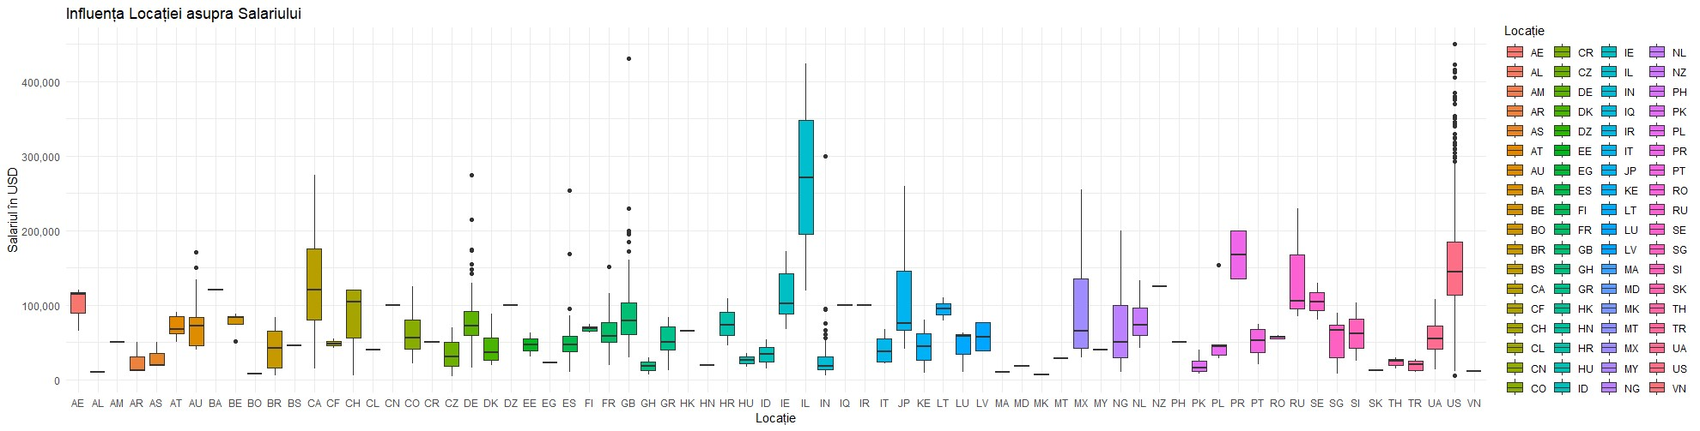
Influența locației asupra salariului
Acest grafic reprezintă Influența locației asupra salariului . Din grafic se poate observa că salariul mediu este mai mare în țările dezvoltate, cum ar fi Statele Unite, Franța, Germania etc. În schimb, salariul mediu este mai mic în țările în curs de dezvoltare.

Slide 9
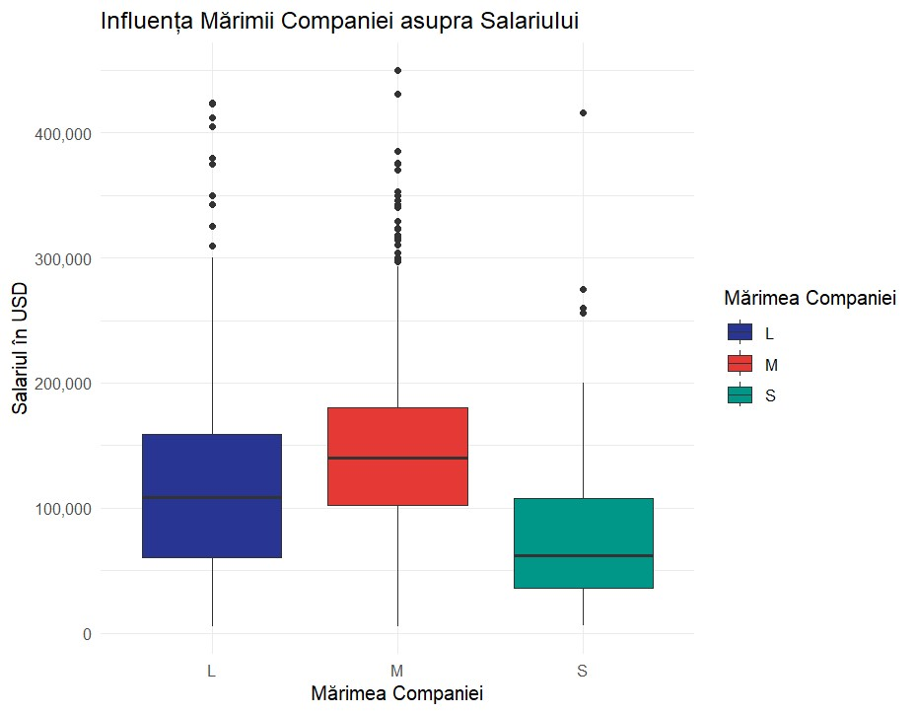
Influența mărimii companiei asupra salariului
Din graficul dat se poate observa că salariul mediu este mai mare în companiile mai mari. De exemplu, salariul mediu în companiile cu peste 500 de angajați este de 100.000 USD, în timp ce salariul mediu în companiile cu mai puțin de 50 de angajați este de 50.000 USD. Există mai multe motive pentru această diferență. În primul rând, companiile mai mari tind să aibă o bază de clienți mai mare și să genereze mai multe venituri. Acest lucru le permite să plătească salarii mai mari angajaților lor.

Slide 10
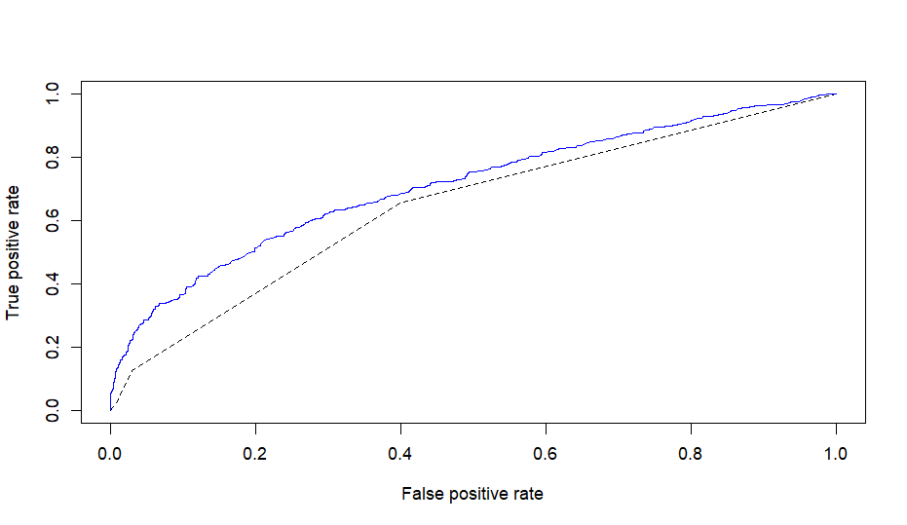
Regresia Logistică
Analiza de regresie logistică arată că variabilele work_year și company_size joacă un rol semnificativ în determinarea deciziei de a permite sau nu munca la distanță (remote_ratio). Aceste două variabile sunt identificate drept factori importanți care influențează rezultatul variabilei de răspuns, evidențiind importanța experienței de lucru și a dimensiunii companiei în luarea deciziilor privind munca la distanță.

